Slide 1
PRESENTACIÓN DEL PROYECTO DE COLOCACIÓN DE UN BUSTO EN LA PARROQUIA DE ZÁMBIZA
EN HOMENAJE AL “MAESTRO MANUEL MESÍAS CARRERA CARVAJAL”

Slide 2
PROYECTO DE COLOCACIÓN DE UN BUSTO EN LA PARROQUIA DE ZÁMBIZA
EN HOMENAJE AL
“MAESTRO MANUEL MESÍAS CARRERA CARVAJAL”

Slide 3
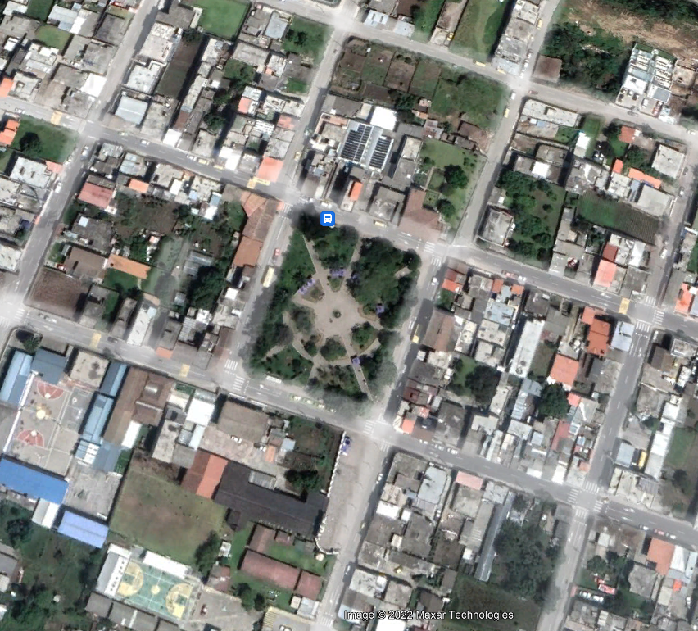
DATOS GENERALES
Ubicación de Busto
Imagen 1. Ubicación
Fuente: Google Earth, 2022.

Slide 4
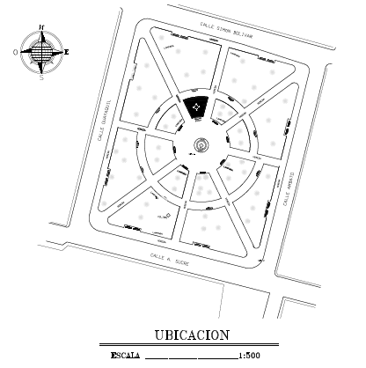
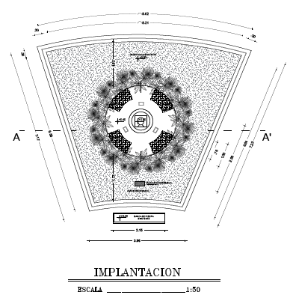
UBICACIÓN
EMPLAZAMIENTO

Slide 5
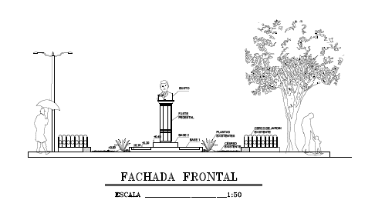
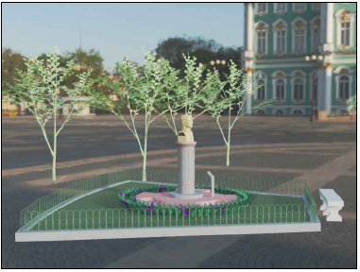
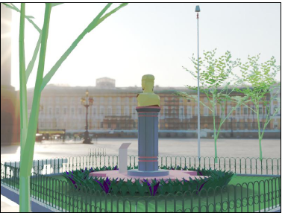
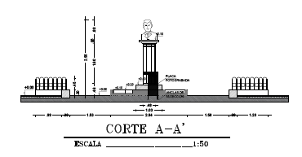
FACHADAS / CORTES

Slide 6
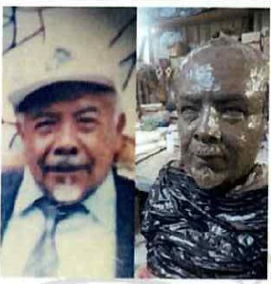
RESEÑA HISTÓRICA BIBLIOGRÁFICA
De acuerdo a la investigación biográfica remitida por el GAD Parroquial, incluido en el apartado “anexos”, Manuel Mesías Carrera Carvajal (Zámbiza, 1923-2016), fue un músico, compositor, con más de 800 creaciones a su haber, entre ellas ocho misas folclóricas, la popular melodía “La Zambiceña”; poeta, escritor, investigador de la identidad local, director de bandas populares, maestro, por lo que la colocación de este busto en el Parque Central representa un justo homenaje póstumo a su legado, que ya es parte del patrimonio inmaterial de la Parroquia de Zámbiza y de Quito.

